Slide 1
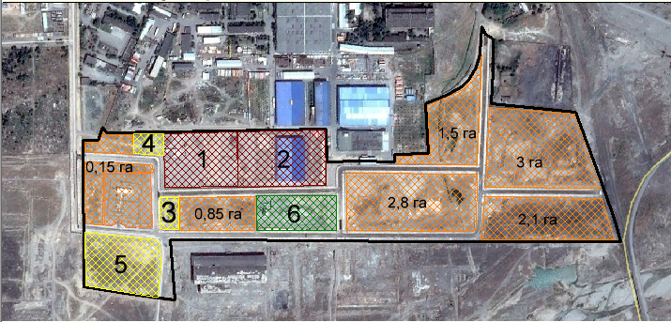
ИНДУСТРИАЛЬНАЯ ЗОНА «КЕНТАУ»
Количество проектов: 6 | Реализованные проекты: 2 | Рабочие места: 162 | Частные инвестиции: 2 054,5млн. тг. | Общая площадь: 25 га | Свободная площадь: 16,05 га
Реализованные проекты: 1. ТОО «ЭЛЕКТРОДЕТАЛЬ» 2. ТОО «ЭЛЕКТРОПРИВОД» Строящиеся проекты: 3. ИП «АУЕЗОВ» 4. ТОО «КЕНМЕД» 5. ТОО «ЭХТ» Простаивающие проекты: 6. ТОО «БЕСКАСКА» Свободная земля – 16,05 га

